Slide 1
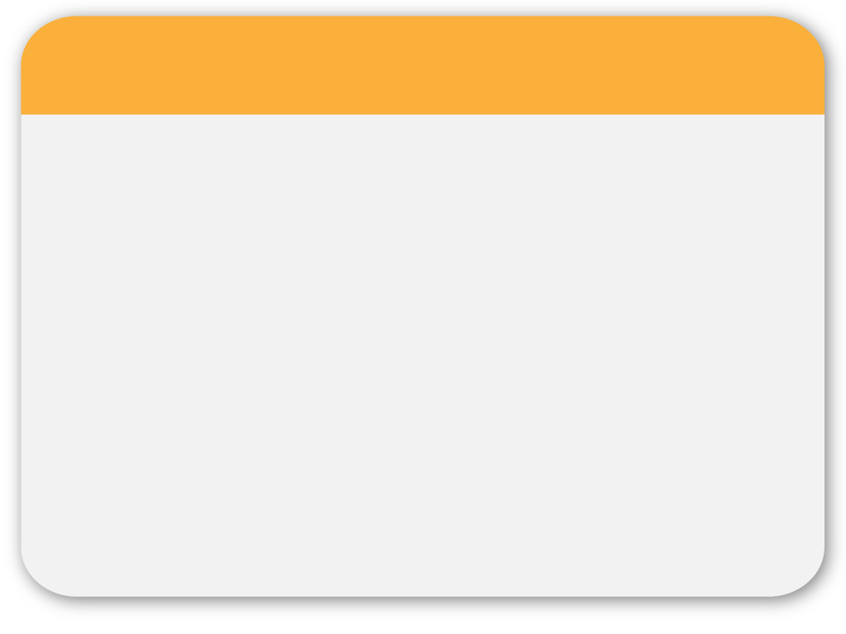
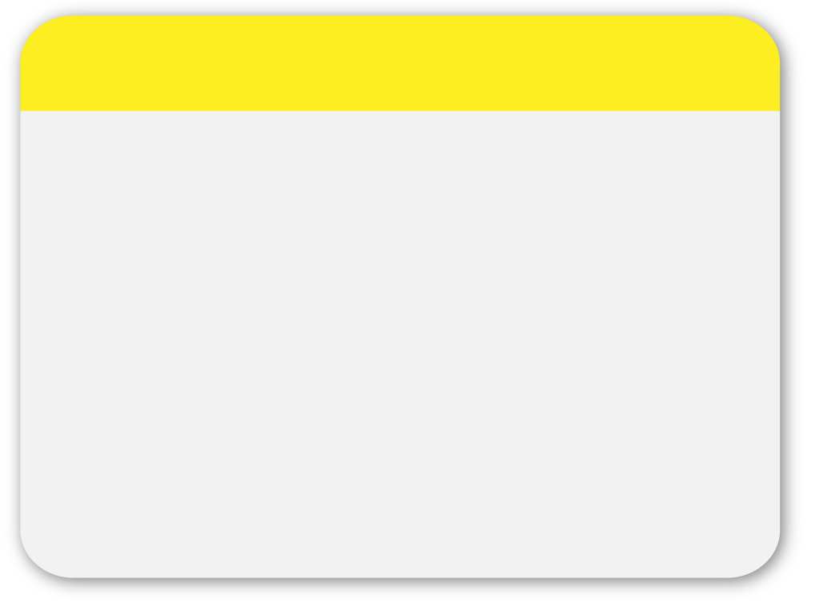
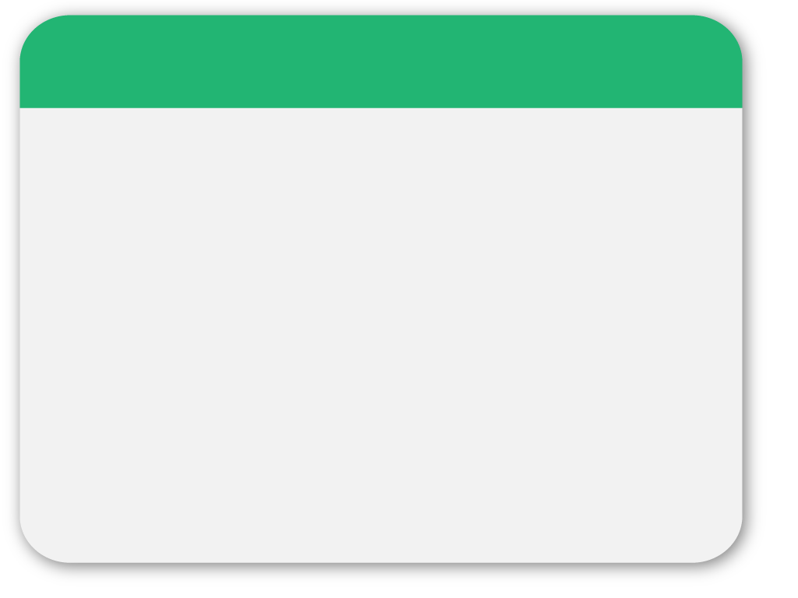
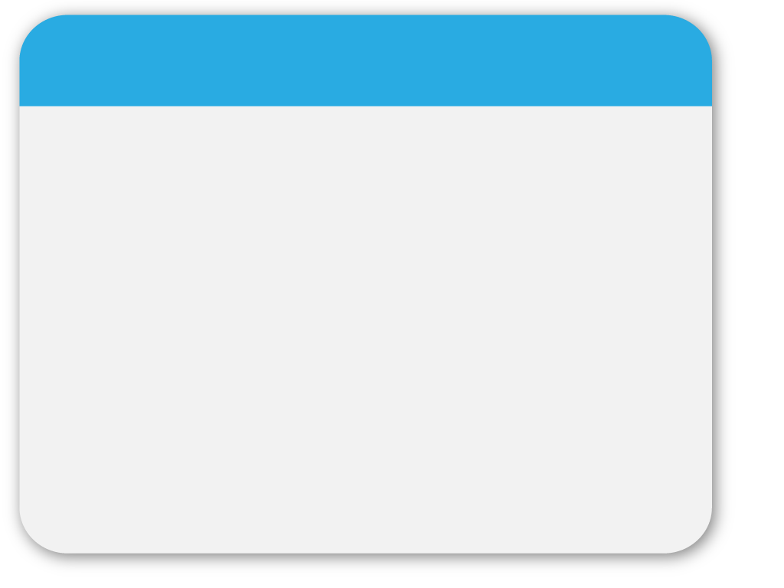
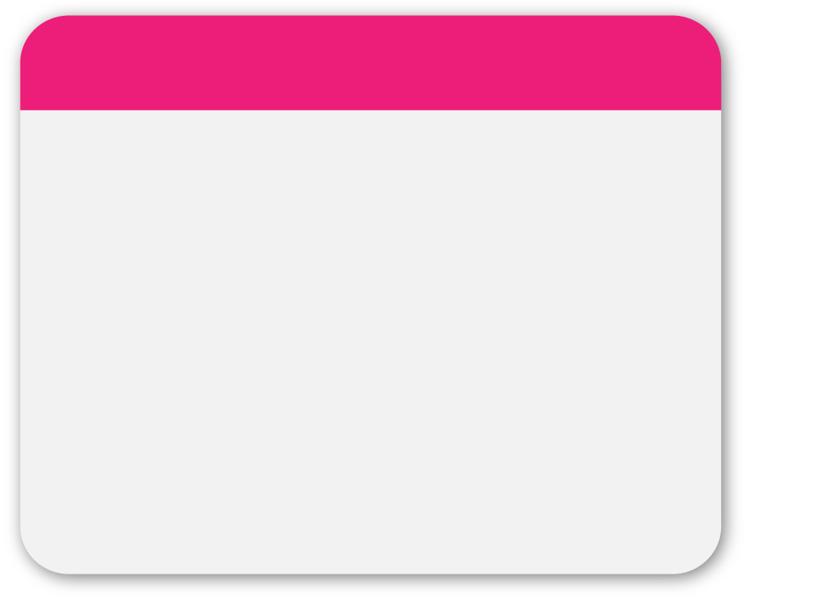
WINTER
一起约会吧产品发布ppt
Template

Slide 2
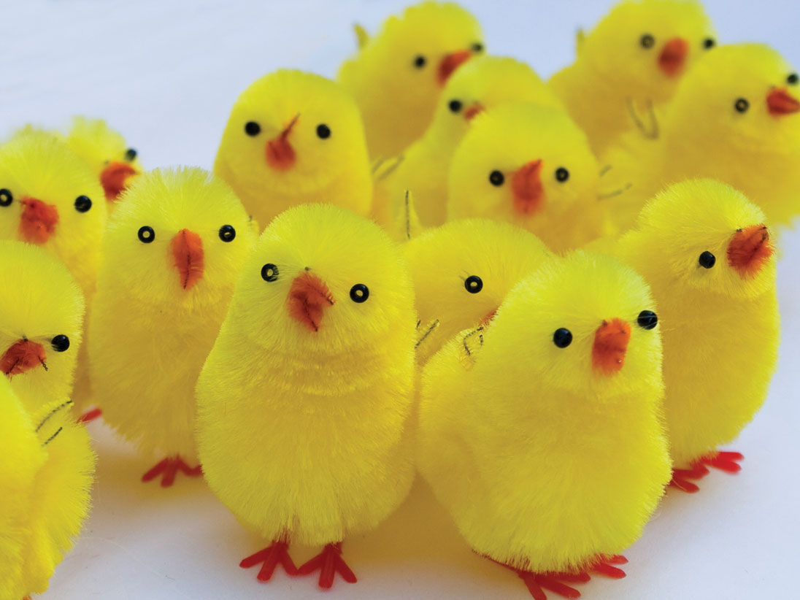
03
目录
产品介绍
产品截图
系统架构
后期开发
感谢
PowerPoint picture page

Slide 3
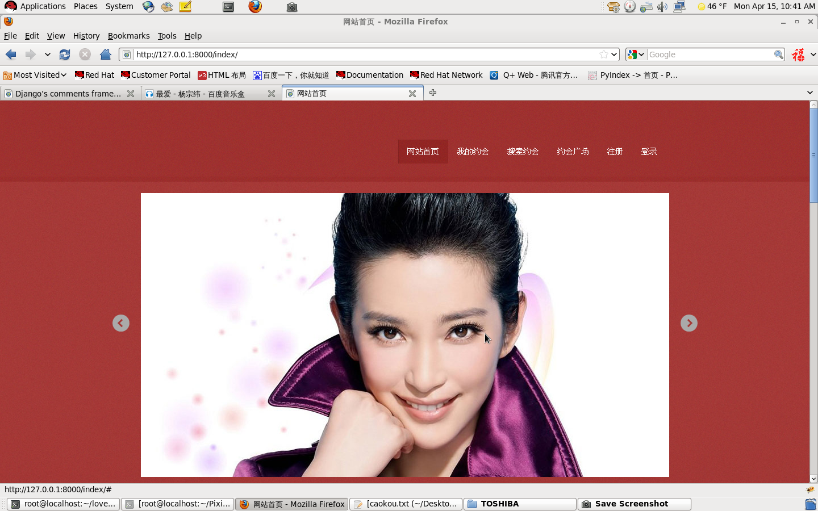
02
产品截图
产品介绍
一起约会吧 是基于django框架开发的一个在线交友平台 ，可以注册登录查询，创建约会，显示约会显示关注的约会人信息

Slide 4
软件截图
Text box

Slide 5
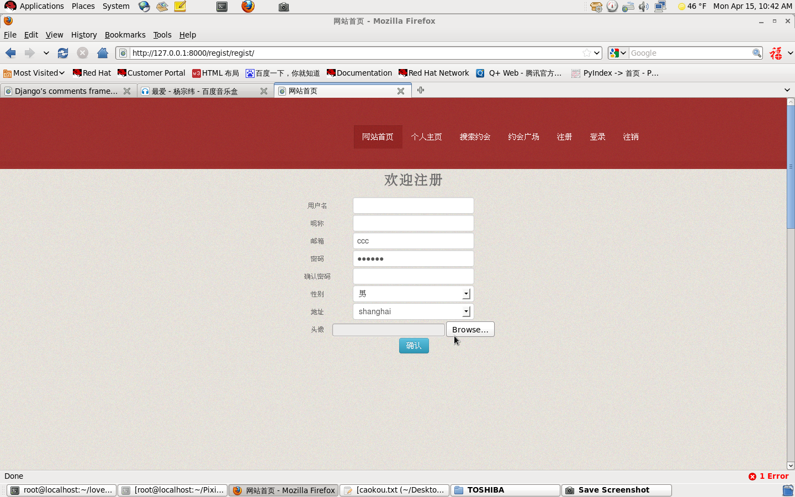
软件截图
Text box

Slide 6
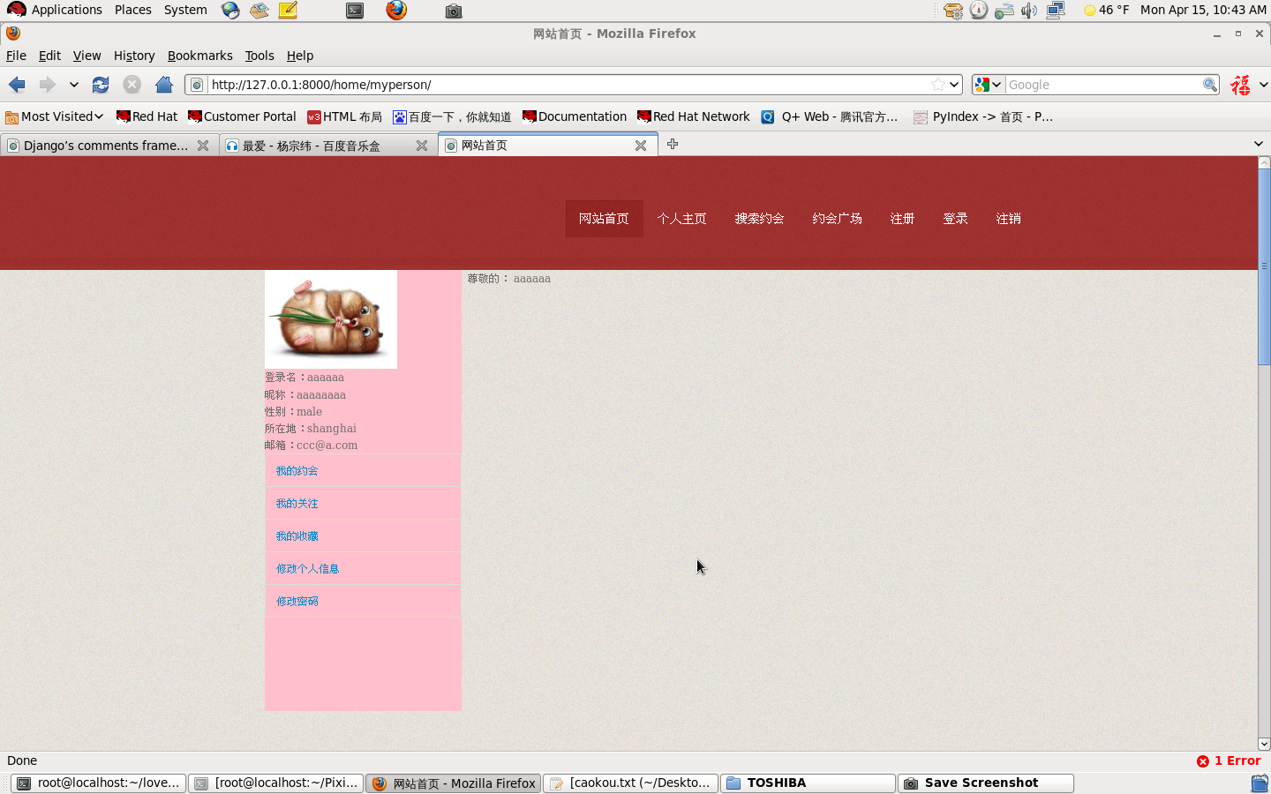
软件截图
Text box
PowerPoint styles

Slide 7
系统架构
django+svn+sqlite3
djngo 开发框架
svn版本协同工具
sqlite3 数据储存

Slide 8
架构图
浏览器
HTTP
apache
静态页面
动态页面
sqlite3
Django

Slide 9
后期研发
1.增加验证码功能 目前已经找到解决的办法，只需要的时间
2.界面美观度不高，后期需要整合
3版面内容显得有些单一，需要丰富版面功能

Slide 10
谢谢观赏

